Slide 1

COLOR CONVERSION PROGRAM
Team 11
20201721 HyeonsolKong
20200525 SoohyunKim
20201665 JaeyeonMin
20216950 JiwonShin
Notes:
Hi we are team team 11.
저희 팀은 공현솔, 김수현, 민재연, 신지원입니다.

Slide 2
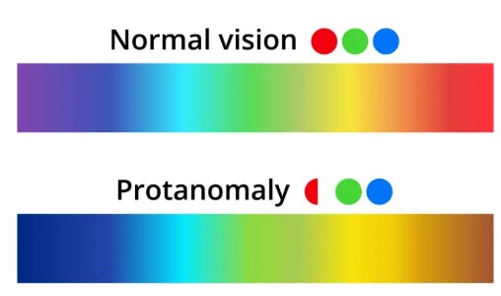
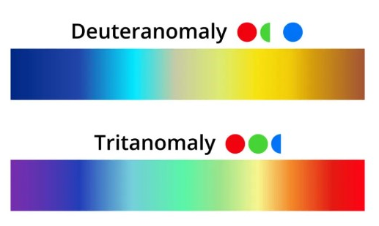
DEVELOPMENT MOTIVATION
Difficulty distinguishing colors due to lack of cone cells
Notes:
저희는 색약인들을 위한 프로그램을 구현했습니다.
개발 동기로는 색약자들은 색을 보는 부분에서 불편한 부분이 존재하기 때문에 이를 개선하고 더 편리하게 사진을 볼 수 있는 프로그램을 만들고자 하여 이 프로젝트를 구상하게 되었습니다.
(언어는 파이썬을 사용했으며, opencv만 사용하여 개발하였습니다.)

Slide 3
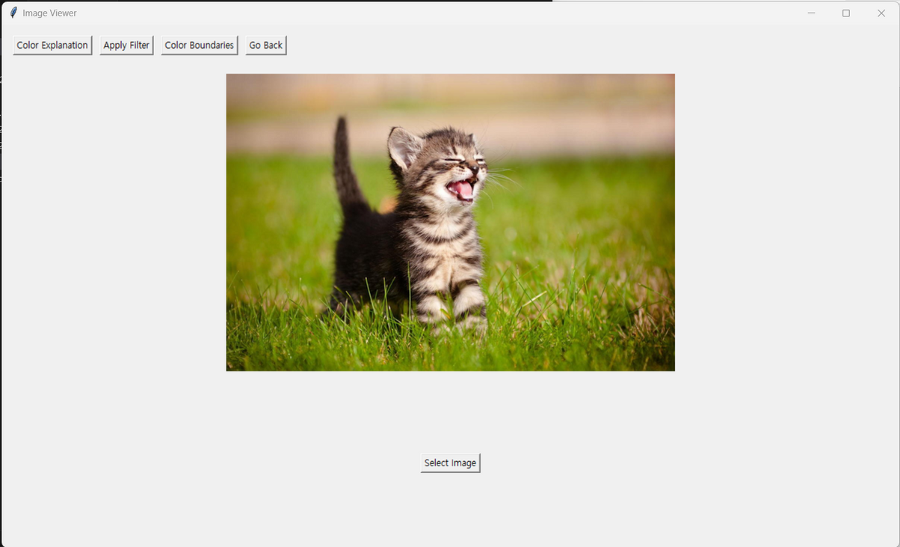
GUI
- Implementing a full program screen
w. tkinter Library
- Integrating multiple features
- Processing an image
with an edge detection effect
Implemented by SoohyunKim
Notes:
First, the GUI of the program. There are three main functions in the program, and we combined them into one and used the tkinter library to display the screen. We implemented buttons to use each function, and when the button is clicked, an external script is executed to perform image processing. This part was implemented by Kim Soo-hyun.

Slide 4
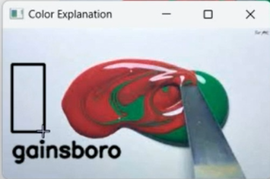
COLOR EXPLANATION
- displays the color of that section
- The color with the smallest deviation
from the average of the RGB values
- 329 colors were included
Implemented by JaeyeonMin
Notes:
다음으로 프로그램의 주요 기능입니다.
첫 번째 기능은 색상 설명 기능입니다.
이미지의 특정 구간을 선택 시 해당 부분의 색상을 출력해주는 기능입니다. 마우스 콜백함수를 사용해서 사용자가 드래그한 부분의 정보를 받아오도록 하였습니다. 선택된 부분의 RGB값의 평균과 편차가 가장 작은 색상을 결과 값으로 나오도록 하였습니다. 결과 값의 정확도를 높이기 위해서 329가지의 색상을 넣어 놓았습니다. 이 부분의 구현은 민재연이 맡았습니다.

Slide 5
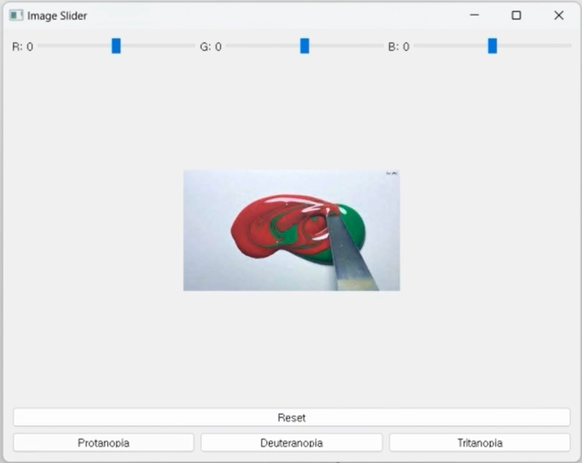
APPLY FILTER
- highlight colors
- PyQt5 library to implement the trackbar
- Using trackbar to make it easier
to distinguish from other colors.
Implemented by JiwonShin
Notes:
두번째 기능은 색상 필터 기능입니다.
색약자들이 구분하기 어려운 색들을 강조하여 다른 색과의 구분을 가능하게 하도록 하는 기능을 구현하였습니다. 트랙바를 구현하고 GUI를 구현하기 위해 PyQt5 라이브러리를 사용하였습니다. 트랙바 또는 버튼을 이용해 색약자들이 직접 원하는 색상 값의 출력을 높여주어 다른 색상과 구별하기 쉽도록 하였습니다. 또한, 초기화 버튼을 넣어 쉽게 reset 할 수 있도록 하였습니다. 이 부분의 구현은 신지원이 맡았습니다.

Slide 6
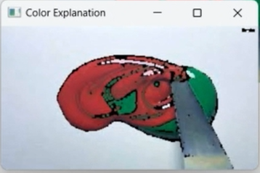
EDGE DETECTION
- 'Sobel Edge Detection'
- extract the outline from the image
and distinguish the colors.
- show the outlines of the parts
with different colors
Implemented by HyeonsolKong
Notes:
세 번째 기능은 윤곽선 검출 기능입니다.
수업시간에 배운 ‘Sobel Edge Detection’을 사용하여 이미지에서 윤곽선을 추출해 색을 구별 가능하게 하였습니다. R, G, B 이미지와 x, y 방면 마스크를 이용한 sobel edge detection과, erode 작업을 진행함으로써 다른 색을 가지는 부분의 윤곽선을 보이게 하였습니다. 이를 통해 사용자는 서로 다른 색을 가지는 부분을 확인할 수 있고, 추후 우리 프로그램에서 제공하는 다양한 기능(색상 설명 등)을 통해 이미지의 색상을 더 잘 이해할 수 있을 것입니다. 이 부분의 구현은 공현솔이 맡았습니다.

Slide 7
DEMO
Notes:
데모 영상을 보여드리겠습니다.

